Slide 2
KRISTAUS BAŽNYČIA MISIJOJE PASAULYJE

Slide 3
APTARSIME (per 2 pamokas):
Sąvokų MISIJA ir MISIONIERIUS reikšmes
Žmogaus GYVENIMĄ ŽEMĖJE KAIP MISIJĄ, nuvedančią į Amžinąjį gyvenimą
Jėzaus, Šv. Dvasios ir apaštalų siuntimą kaip BAŽNYČIOS GIMIMĄ ir MISIJOS PRADŽIĄ
4. KAIP Kristaus BAŽNYČIA VEIKIA savo MISIJOJE ŠIŲ DIENŲ PASAULYJE
.............................................................................................................................
5. KAIP mes – aš ir Tu – galėtume VEIKSMINGAI ATSILIEPTI į Bažnyčios siuntimą Misijai?

Slide 4
SĄVOKOS:
MISIJA [lot. missio] –
Atsakingas UŽDAVINYS (sin. užduotis), PAVEDIMAS, PAŠAUKIMAS;
Su asmens siuntimu susijęs ĮGALIOJIMAS (leidimas), nusakantis pasiuntinio PASKIRTĮ ir VERTYBES, kuriomis jis vadovaujasi, nurodantis pasiuntinio PRIKLAUSOMUMĄ siuntėjui.
MISIONIERIUS –
žmogus, DVASININKAS arba PASAULIETIS, vykdantis jam patikėtą misiją.

Slide 5
...Visi mes esame pašaukti iš nebūties į gyvenimą, į šį pasaulį...
...pašaukti?... Ar tai ne misijos apibrėžimas?

Slide 6
Kokiam tikslui pašaukti?
Kad pagyventume 80-90 metų ir ... viskas?
Tiesiog šiaip sau?

Slide 7
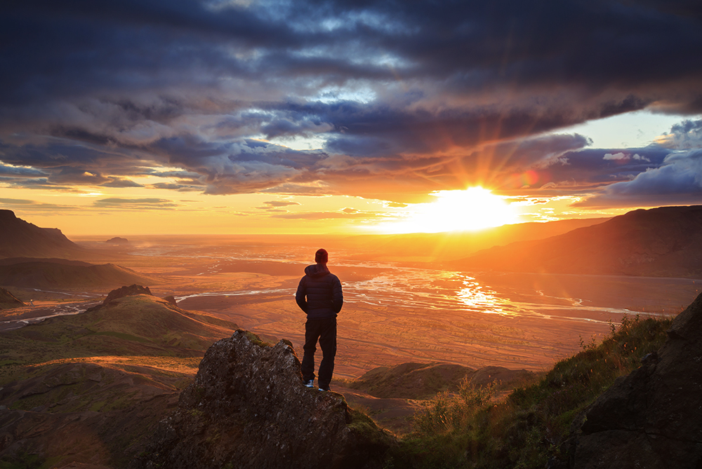
Būtybė-kūrinijos viršūnė...
nušviesta Kūrėjo dovanotos sąmoningo proto šviesos...
Ir ji neturi jokio kito tikslo, tik pagyventi maždaug 80 metų ir ... sunykti amžiams???
... ir nėra svarbu, ką pažinti, suprasti ir nuveikti gyvendama sugebėjo???

Slide 8
Žmogaus esybė visa aistringa savo prigimtimi prieštarauja štai tokiam būties beprasmiškumui:
...gauti, kad... netektum?
... būti, kad... išnyktum?
...duota, kad būtų... atimta?
...gyventi, kad tiesiog... mirtum?

Slide 9
Dievas nekuria dalykų „šiaip sau“, be jokio tikslo.
Visiškai betikslių dalykų nedaro net žmogus.
TIKSLO NETURĖJIMAS
rodo
PROTO SILPNUMĄ,
o to juk nesiryžtume priskirti Dievui, visa,
kame esame, išmintingai sukūrusiam...

Slide 10
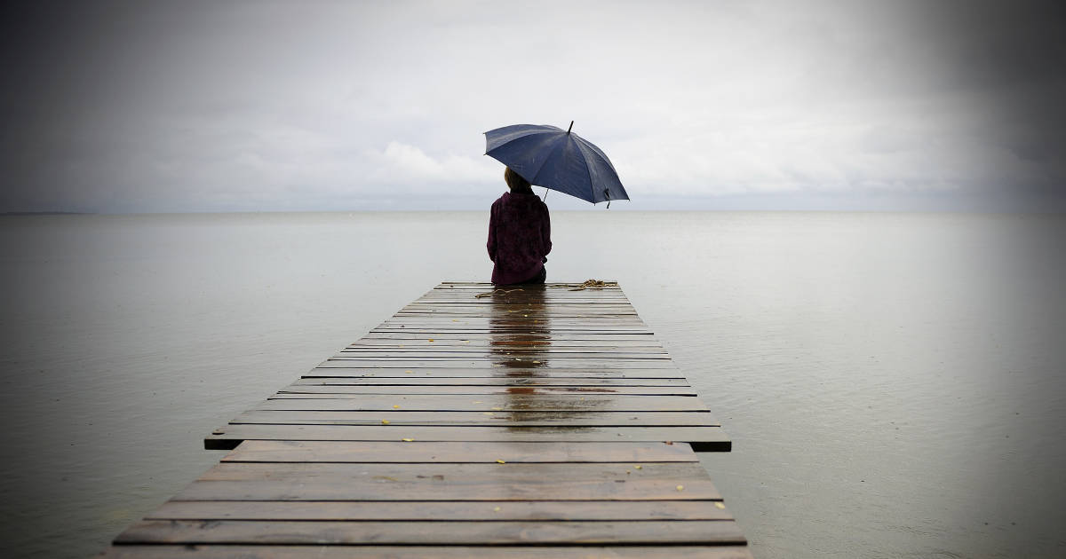
Tai reiškia, kad visi PAŠAUKTIEJI GYVENTI TURI
jiems duotąją UŽDUOTĮ.
Reiškia, jau PATS GYVENIMAS yra MISIJA.
UŽDUOTIS.
Kokia ji?
Kokia yra esminė mano gyvenimo užduotis?!?

Slide 11
Ar visų mūsų TIKSLAI irgi
YRA SKIRTINGI?
TAIP.
Ir – NE.
Ir tapatūs, ir skirtingi ...
Gyvename unikalius gyvenimus...
Renkamės skirtingas profesijas...
Esame UNIKALŪS ...
Turime unikalius savo skirtingumu pomėgius...
Visų gyvenimai teka ir baigiasi visiškai skirtingai...

Slide 12
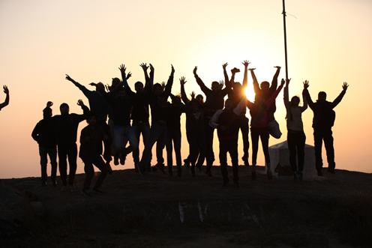
Tai kas gi galėtų būti ta visų žmonių LABIAUSIAI TROKŠTAMA vertybė, VIENINTELIS tikro visos žmonijos dėmesio vertas tikslas?
Paprastai GRUPĖS, suburtos NEATSITIKTINAI, turi VISIEMS nariams BENDRĄ tikslą.
VISI KARTU kūrinijoje MES ESAME savita GRUPĖ kūrinių –
žmonių „RŪŠIS“, ŽMONIJA.

Slide 13
Nemirti!
Atrasti amžinos gyvybės šaltinį.
Gyventi amžinai!
Argi ne?
Argi ne?!?
Tik... kaip tą padaryti?
Kas gali duoti ŠITĄ atsakymą?

Slide 14
Atsakymas,
pasirodo, mums yra
jau duotas!
Pats Jėzus yra jį ištaręs
savo maldoje Tėvui
Štai jis:

Slide 15
„O Amžinasis Gyvenimas –
TAI PAŽINTI TAVE,
vienintelį tikrąjį DIEVĄ,
ir
Tavo SIŲSTĄJĮ JĖZŲ – Mesiją“
(Jn 17, 3)

Slide 16
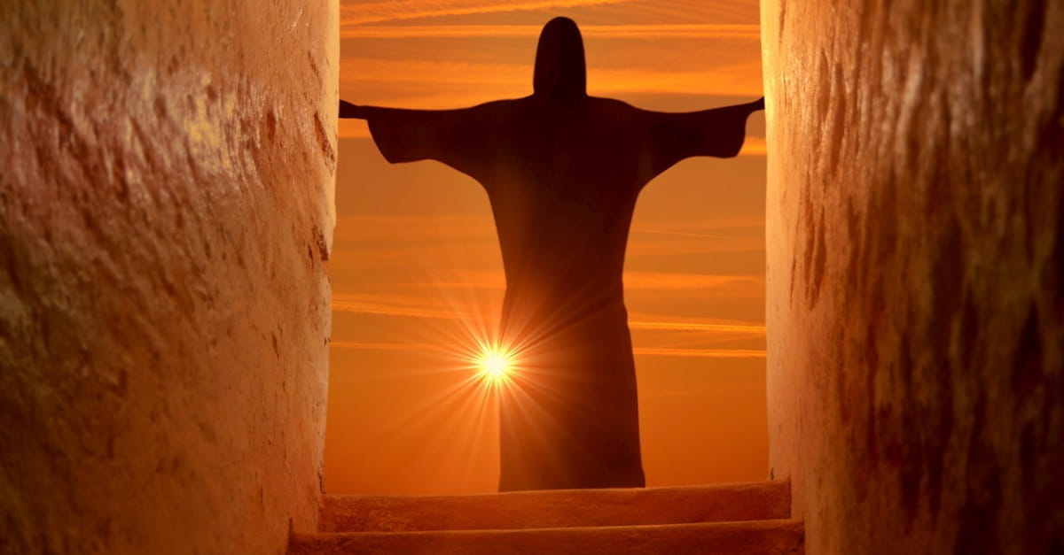
Tad štai Kas atveria mums mūsų kapo duris!
Bet Jėzus maldoje Tėvui kalba toliau:

Slide 17
„Aš tave pašlovinau žemėje,
ATLIKDAMAS DARBĄ,
KURĮ BUVAI MAN DAVĘS nuveikti.“
(Jn 17, 4)

Slide 18
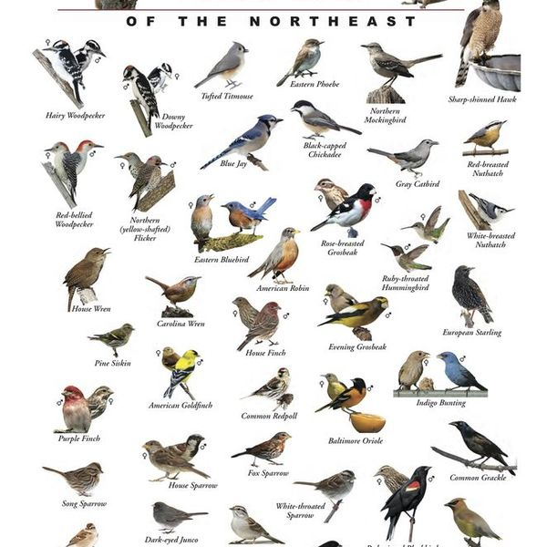
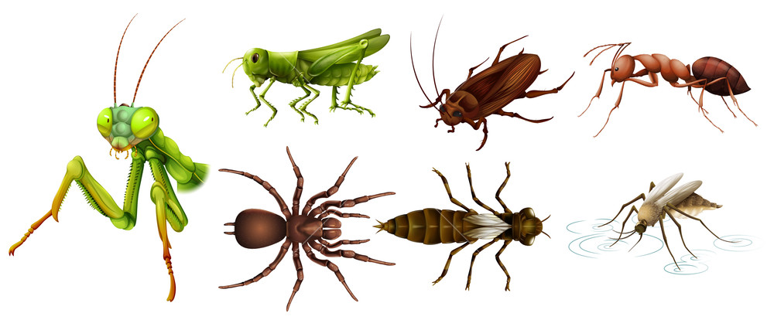
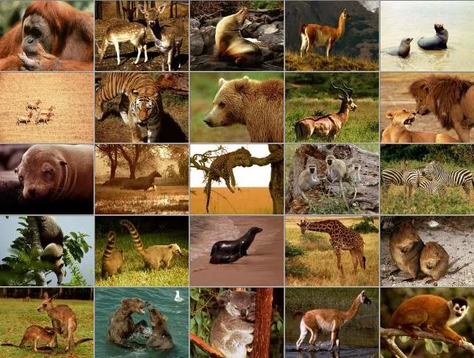
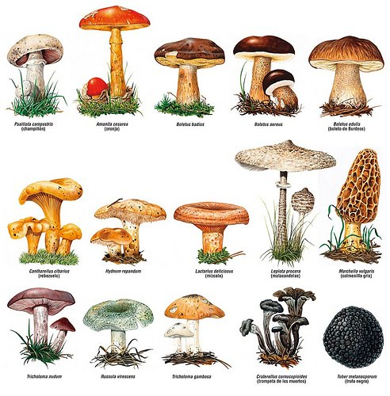
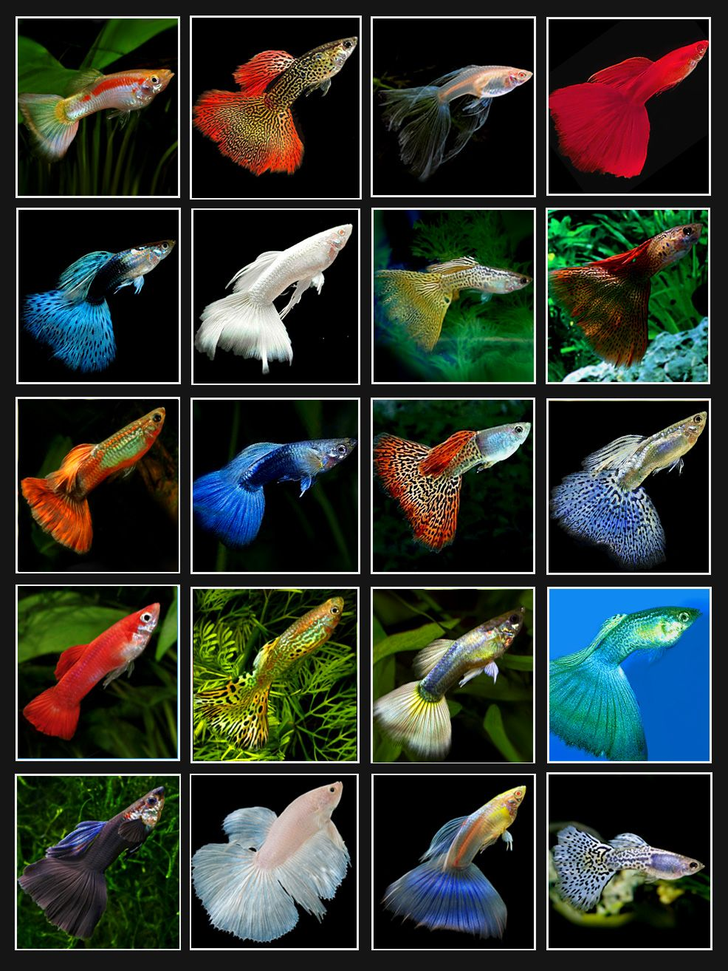
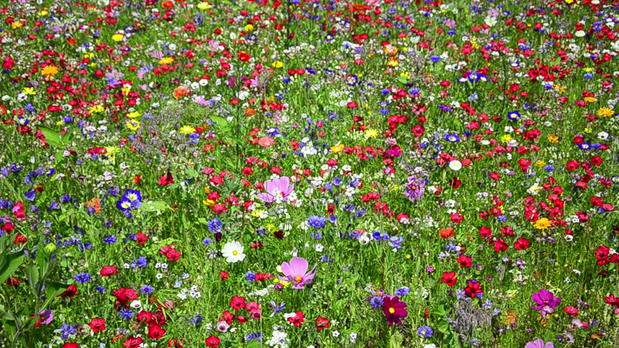
Visa klestinti KŪRINIJOS ĮVAIROVĖ,
kurios, turint reginčias akis, tiesiog
neįmanoma nepastebėti,
mums ŠAUKTE ŠAUKIA APIE
visiškai bekraštį
VIEŠPATIES KŪRYBINGUMĄ...

Slide 19
Ši įvairovė mums rodyte rodo, kad Viešpačiui pažinti,
mylėti ir šlovinti yra daugybė būdų!
Kaip gėlės savo žydėjimu gieda Viešpačiui padėką už
gyvenimą milijonais skirtingų žiedų-giesmių,
taip juo labiau mes, žmonės –
galime būti gydytojai, mokslininkai, sportininkai,
šokėjai, statybininkai, inžinieriai, išradėjai,
verslininkai – žydėti tarsi tos gėlės mums duotais
žiedais-talentais.
BET NE VIEN APIE JO KŪRYBINGUMĄ.

Slide 20
Ir jei tik ieškosime, tai bet kuriame
pasirinktame gyvenimo kelyje mums bus leista
sutikti, pažinti ir pamilti Dievą,
(KBK 31; Mt 7, 8)
Jo Meilei su meile nusilenkus... gyventi toliau
SU jau SUVOKTA ir PRIIMTA MISIJA –
pažinus patiems,
padėti pažinti Jo gyvybę teikiantį gerumą ir kitiems,
kad VISI galėtume įeiti į Amžinąjį Gyvenimą.

Slide 21
Šventasis Raštas pilnas pasakojimų apie
Viešpaties pasiuntinius,
gavusius MISIJĄ
atlikti vieną ar kitą Jo pavedimą, pvz.:
lydėti, išgydyti, nudžiuginti, paguosti ar
perduoti ypač svarbią žinią...

Slide 22
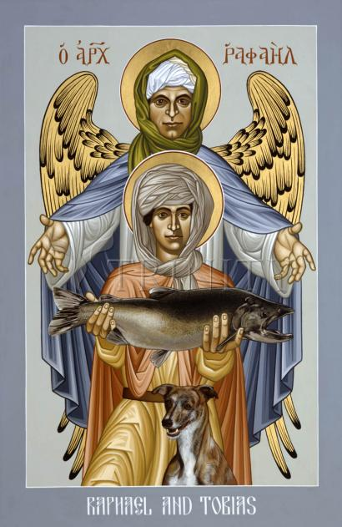
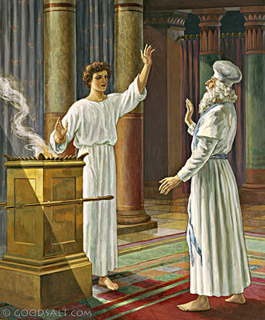
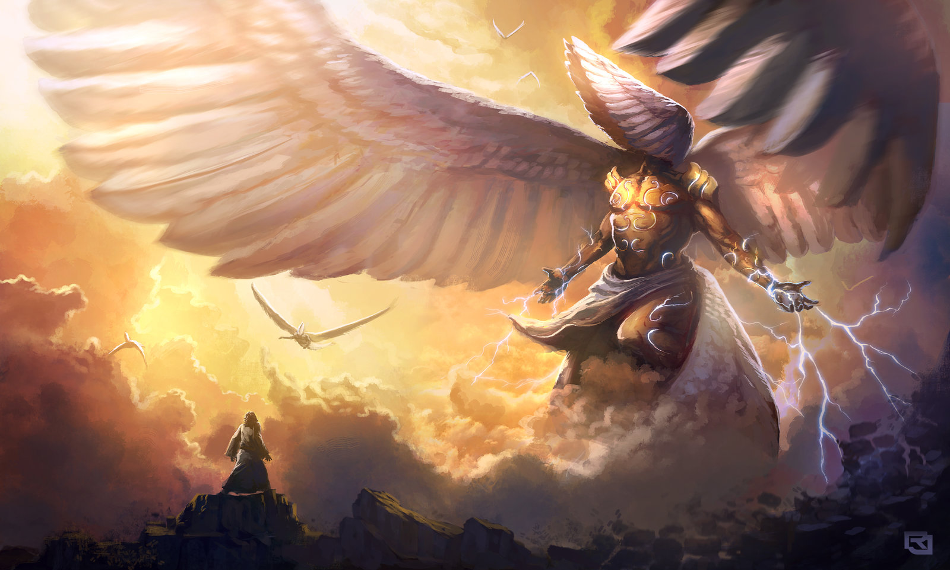
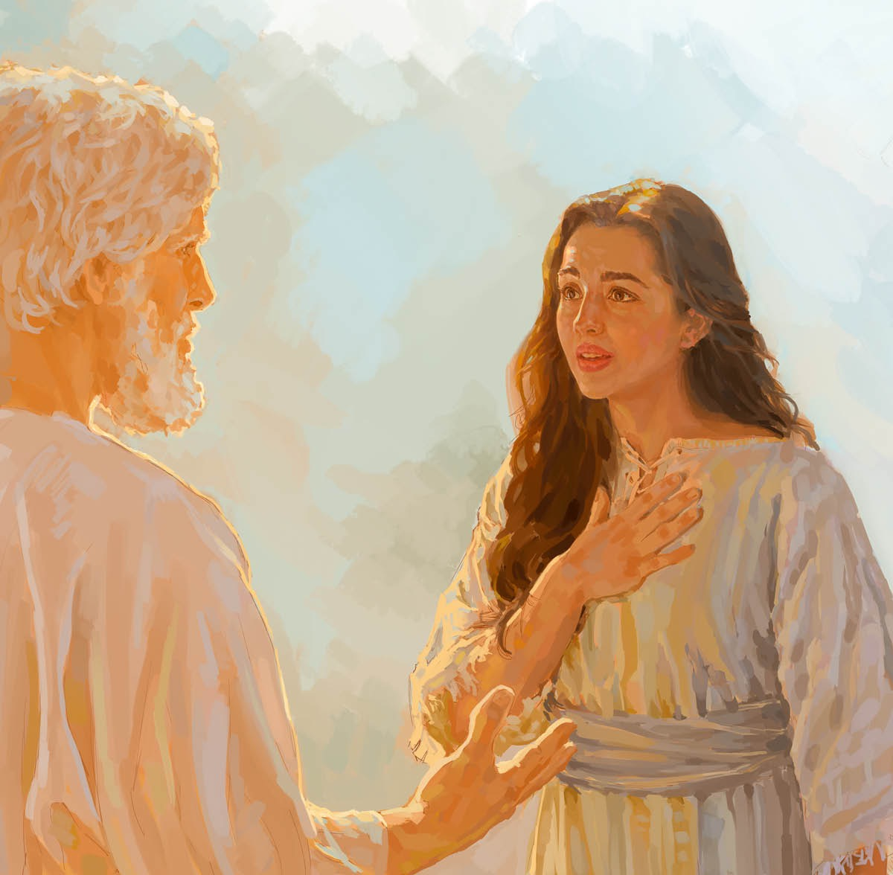
Iz 6, 8
Lk 1, 19
Lk 1, 26
Tob 12, 6-20

Slide 23
Ir PATS JĖZUS (jau cituotoje maldoje) teigia
esąs TĖVO PASIUNTINYS-MESIJAS,
įsikūnijęs ir gyvenęs Žemėje ne be tikslo, bet su užduotimi.
JĖZUS BUVO MISIONIERIUS!
(Jn 17, 3-4)
Jėzus turėjo atskleisti Dievą Tėvą žmonėms,
atlikdamas darbą, kurį buvo iš Jo gavęs.

Slide 24
MŪSŲ GYVENIMO MISIJA panaši:
atlikti tą pavedimą, kurį esame gavę –
patiems PAŽINTI ir PAMILTI Dievą, o tada –
mums duotu talentu PERDUOTI ŠIĄ savo
MEILĘ kaip liudijimą
kitiems, KAD ir KITI GALĖTŲ JĮ PAMILTI, o pamilę –
GYVENTI AMŽINAI.

Slide 25
TAIGI, mūsų gyvenimo MISIJA TRUMPAI:
PAŽINTI > PAMILTI >
> PERDUOTI >
> GYVENTI AMŽINAI

Slide 26
Pats būdamas Tėvo Pasiuntiniu
ir vykdydamas savo Misiją,
Jėzus
išsiuntė į pasaulį savo mokinius,
„kad eitų pirma jo į visus miestus bei
vietoves, kur jis pats ketino
vykti. (Lk 10, 1)
BAŽNYČIOS GIMIMAS
ir jos
MISIJOS VYKDYMO PRADŽIA

Slide 27
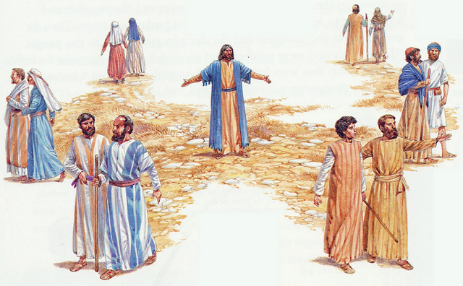

Slide 28
Jis sakė jiems:
„Pjūtis didelė, o darbininkų maža.
Melskite pjūties šeimininką,
kad atsiųstų darbininkų
į savo pjūtį.
(Lk 10, 2)

Slide 30
Keliaukite!
Štai aš siunčiu jus
lyg avinėlius tarp vilkų.
(Lk 10, 3)
TAI – SIUNTIMAS Į TAIKIĄ MISIJĄ

Slide 31
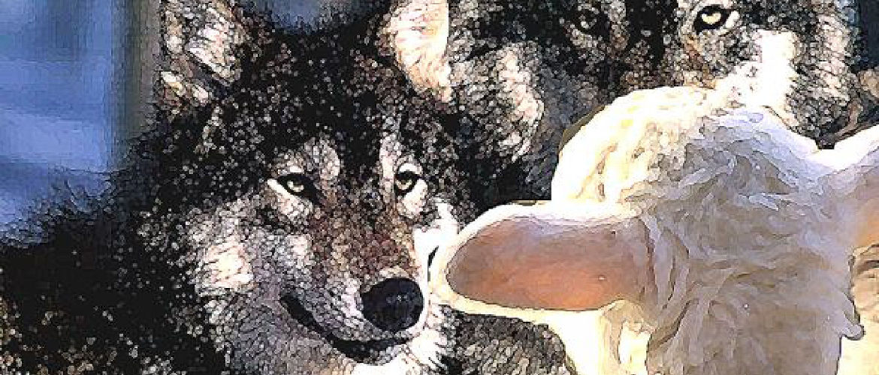
AVELĖS
MISIJA –
VILKĄ
PADARYTI
AVELE!

Slide 32
Bet ryškus pokytis
apaštalų elgesyje įvyko
tik po Jėzaus Prisikėlimo Jam sugrįžus pas Tėvą –
PER SEKMINES, kai
apaštalų siuntimą Misijai
patvirtino VISA Švč. Trejybė:
Tėvo ir Sūnaus siųsta
( irgi Misionierė! )
ant apaštalų nužengė Šv. Dvasia.

Slide 33
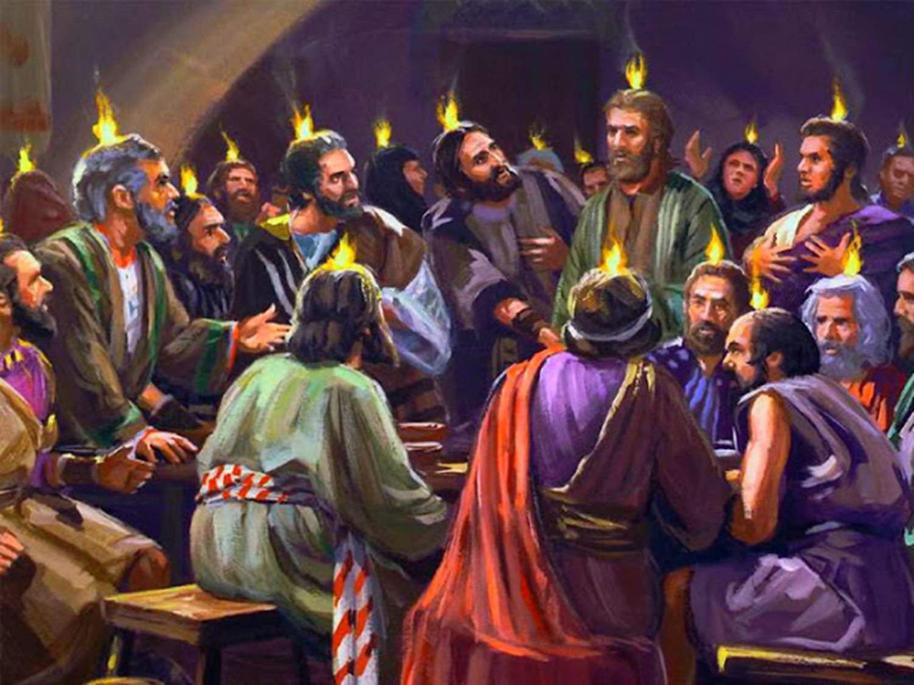

Slide 34
JOS NUŽENGIMAS visiškai PERKEITĖ lig tol įbaugintų
MOKINIŲ LAIKYSENĄ –
pasidarę „pilni Šventosios Dvasios“
JIE ATSIRAKINO
dėl žydų baimės užrakintas DURIS
IR IŠĖJO
Į savo pagaliau visai aiškiai suvoktą MISIJĄ –
SKELBTI PRISIKĖLUSĮJĮ
nebepaisant realaus pavojaus –
PERDUOTI KITIEMS
TAI, KĄ PATYS BUVO PATYRĘ,
regėję, girdėję ir rankomis lietę.

Slide 35
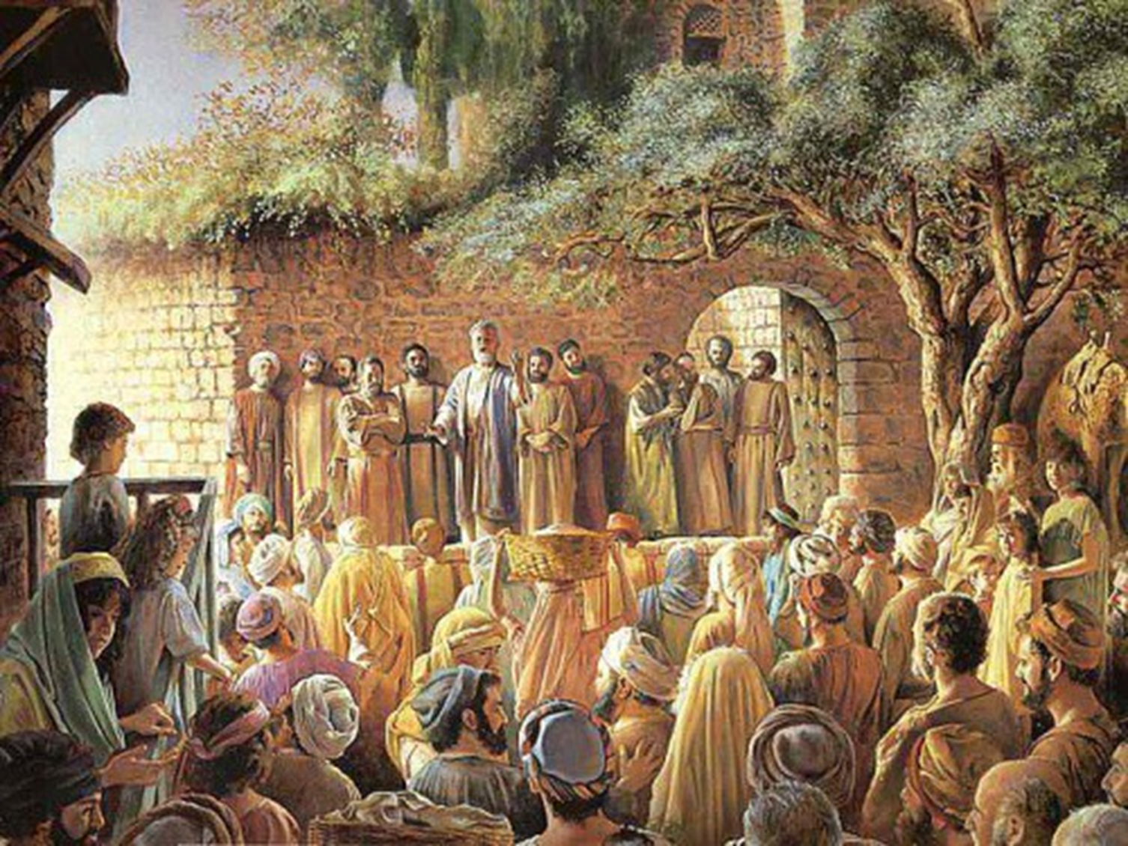

Slide 36
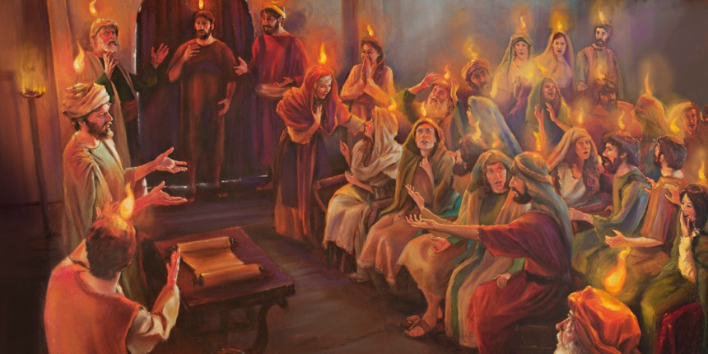
Šv. Dvasiai veikiant, mokinių žodžiai
„VERTE VĖRĖ ŽMONĖMS ŠIRDIS“
ir dar tą pačią dieną PRIE JŲ PRISIDĖJO APIE TRIS TŪKSTANČIUS;
(Apd 2, 37; 41)
Žmonės klausė „KĄ MUMS DARYTI?“ >
> „ATSIVERSKITE, ir kiekvienas TEPASIKRIKŠTIJA, KAD BŪTŲ
> ATLEISTOS JUMS NUODĖMĖS
> tada GAUSITE ŠVENTOSIOS DVASIOS DOVANĄ“ (kartu su MISIJA!)

Slide 37
Nuo tos Sekminių pavakarės
BAŽNYČIA, VYKDYDAMA savo MISIJĄ, TEBEAUGA.
ŠIANDIEN, nuo jos gimimo dienos praėjus
bemaž 2000 metų,
JI VIENIJA APIE 2 mlrd. krikščionių.
Ar tai daug?
O maždaug kiek pasaulyje yra žmonių iš viso?
Taigi 5 mlrd. DAR NĖRA priėmę Gerosios Naujienos apie mus mylintį gailestingą Dievą – Amžinojo Gyvenimo Šaltinį...

Slide 38
Dabar jau pats metas prisiminti
kokią,
labai konkrečiai įvardytą,
užduotį (misiją)
paliko apaštalams
Jėzus:

Slide 39
„Tad eikite ir
PADARYKITE MANO MOKINIAIS VISŲ TAUTŲ ŽMONES,
KRIKŠTYDAMI juos vardan Tėvo, ir Sūnaus, ir Šventosios Dvasios,
MOKYDAMI laikytis visko, ką tik esu jums įsakęs“
(Mt 28, 19-20)

Slide 40
Taigi MISIJA SKELBTI NĖRA
mums duota
kaip
PASIRINKIMAS,
ji – visam laikui
GALIOJANTIS Viešpaties ĮSAKYMAS!

Slide 41
Bažnyčia, GIMUSI IŠ MISIONIERYSTĖS ir
per ją,
YRA MISIONIERIŠKA
pačia savo esme.
Jei nori būti GYVA, ji PRIVALO VYKDYTI
misiją.
TYLINTI Bažnyčia – MIRŠTANTI Bažnyčia!

Slide 42
Bet NEPAMANYK, kad liudyti
Viešpaties meilę ir tikėjimo svarbą
YRA UŽDUOTIS
VIEN KUNIGAMS ir VIENUOLIAMS!
Jei esi priėmęs Gerąją Naujieną apie
Amžinąjį Gyvenimą per Viešpaties meilę
ir pakrikštytas –
tai UŽDUOTIS ir TAU!

Slide 43
NORĖDAMAS PRIMINTI
pasaulio pakrikštytiesiems jų Misiją,
popiežius Pranciškus paskelbė 2019 m. spalį
YPATINGUOJU MISIJŲ MĖNESIU

Slide 44
KĄ,
KUR
ir
KOKIAIS BŪDAIS
BAŽNYČIA VEIKIA
MISIJOJE?

Slide 45
Žemėje YRA LIKĘ KRAŠTŲ, kuriuose
GEROJI NAUJIENA vis dar NĖRA ŽINOMA
ar ŽINOMA MENKAI.
Misionieriai, – tiek dvasininkai, tiek pasauliečiai –
vykdami į tuos kraštus, skelbia ją žmonėms naujai,
kaip pačioje pradžioje;
Jie neretai rizikuoja savo gyvybėmis, kaip ir patys pirmieji
skelbėjai apaštalai.
Ten reikalinga įvairiausia pagalba –
ir pinigai maldos namams statyti,
ir katechetai naujai Žinią priėmusių tolimesniam mokymui,
vadovaujantys asmenys ir ištekliai įvairioms
labdaringoms veikloms.

Slide 46
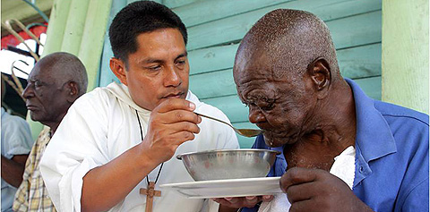
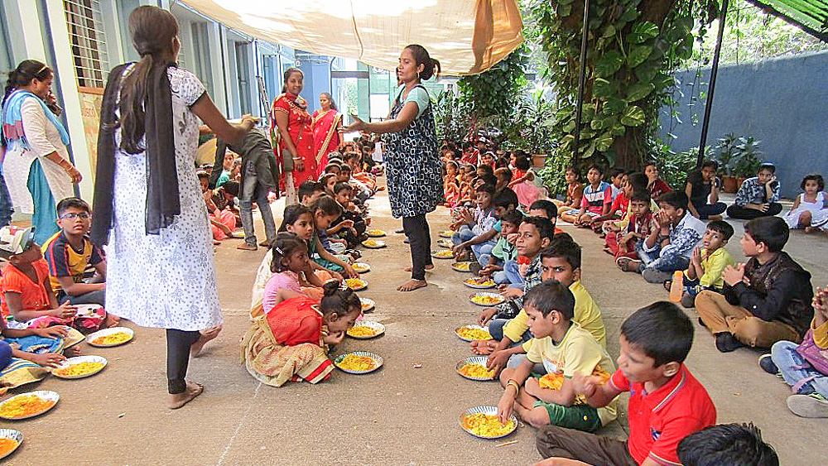
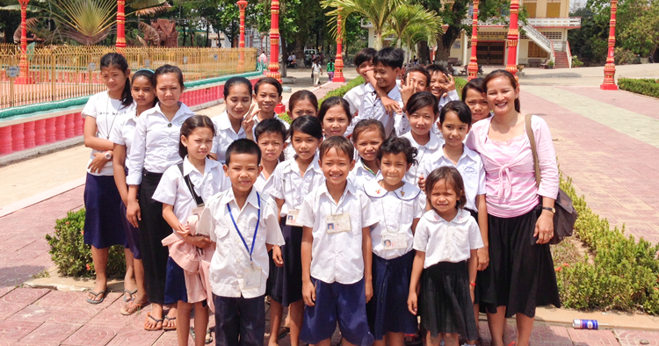
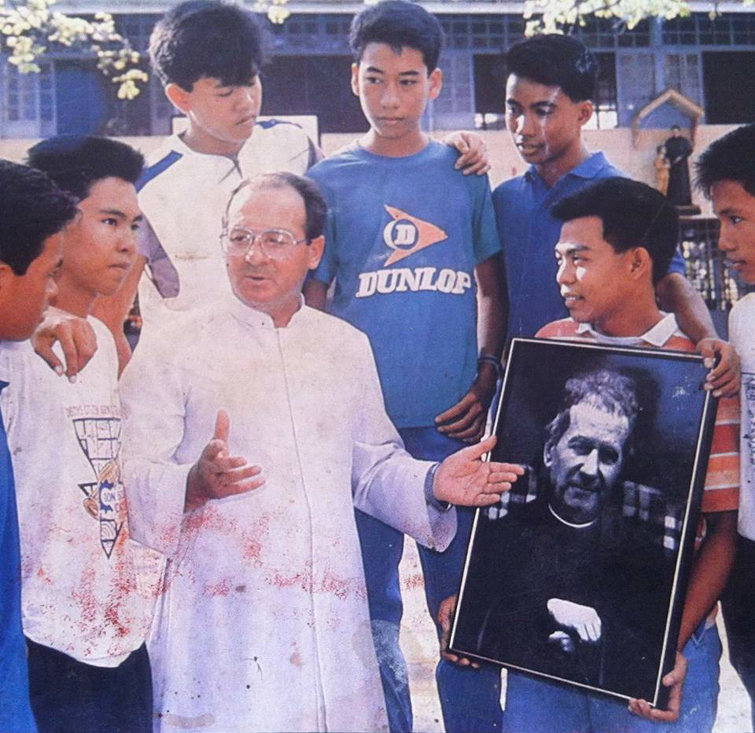

Slide 47
Yra DAUGYBĖ KRAŠTŲ, kuriems
GEROJI NAUJIENA yra PASKELBTA
jau SENIAI ir PRIIMTA,
bet yra TAPUSI tokia ĮPRASTA, kad net
savotiškai „apdulkėjusi“;
ji NEBESUKREČIA žmonių SIELŲ, nes jie
NUSTOJO Į JĄ GILINTIS kaip į dėmesio
nevertą „seną“ dalyką;

Slide 48
Šiuose kraštuose Žiniai REIKIA savotiško „NUVALYMO“,
ATNAUJINIMO,
todėl siekiama gaivinti tų kraštų tikėjimą TAIKIOMIS,
bet UŽDEGANČIOMIS misionierių ASMENYBĖMIS, kurios
geba skelbti naujais BŪDAIS, įdomesnėmis FORMOMIS;
Skelbėjai derinasi prie pasikeitusių šalies sąlygų,
siekdami IŠSAUGOTI nebevertinamą senąjį
TIKĖJIMO PAVELDĄ. Tokie kraštai –
DIDELĖ DALIS EUROPOS,
kartu ir LIETUVA,
seniai krikščioniški, bet su tikėjimo Žinia per daug „apsipratę“.

Slide 49
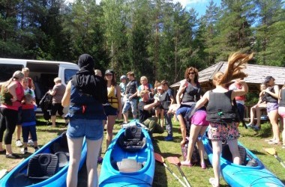
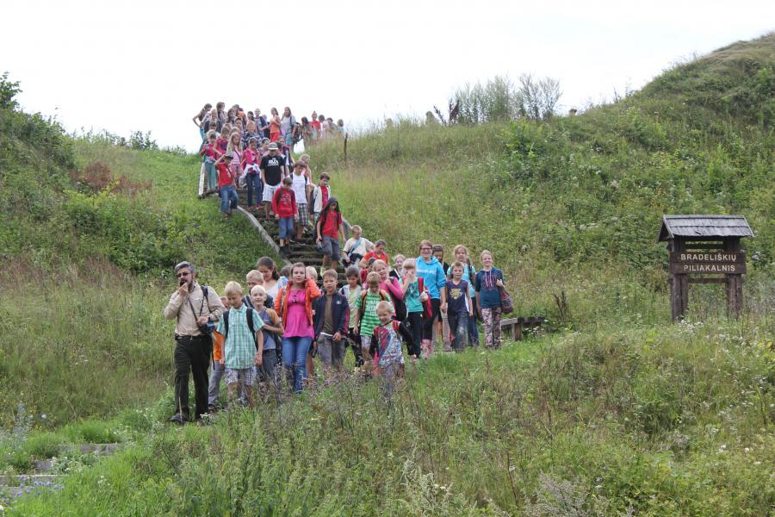
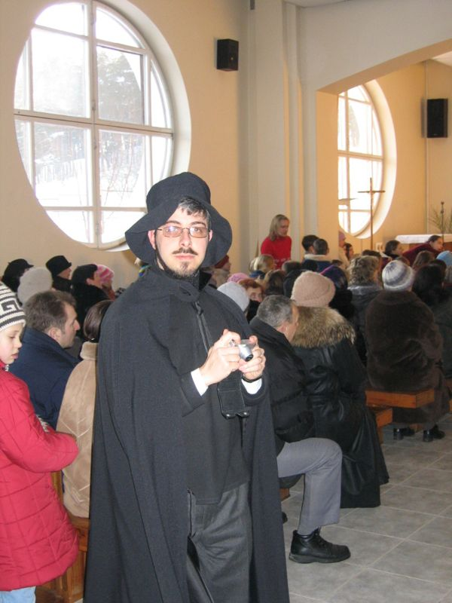
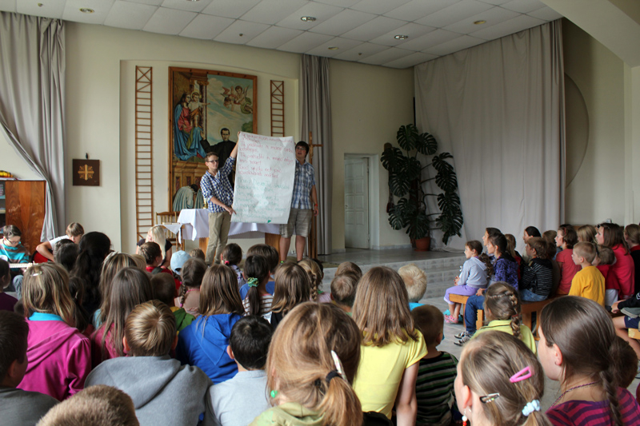

Slide 50
Yra ir KRAŠTAI, kur
KRIKŠČIONIŲ yra MAŽUMA
DĖL viešpataujančių KITŲ RELIGIJŲ ar ATEIZMO diktatūros.
Ten Geroji Naujiena SKINASI KELIĄ SUNKIAI
ir ypač
PRIEŠIŠKOMIS SĄLYGOMIS,
skelbimas KELIA DIDELĮ KASDIENĮ PAVOJŲ
ir skelbėjams, ir naujai įtikėjusiems (konvertitams)

Slide 51
Šių kraštų narsiems tikintiesiems
reikia įvairiopos paramos –
ir drąsių, įtaigių, bet diplomatiškų skelbėjų,
ir piniginės paramos naujiems bažnyčių pastatams
bei įvairioms skelbimo veikloms...

Slide 52
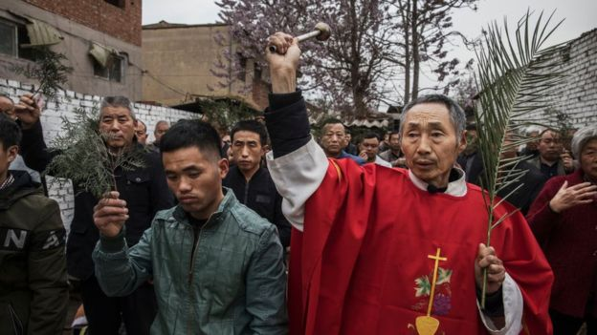
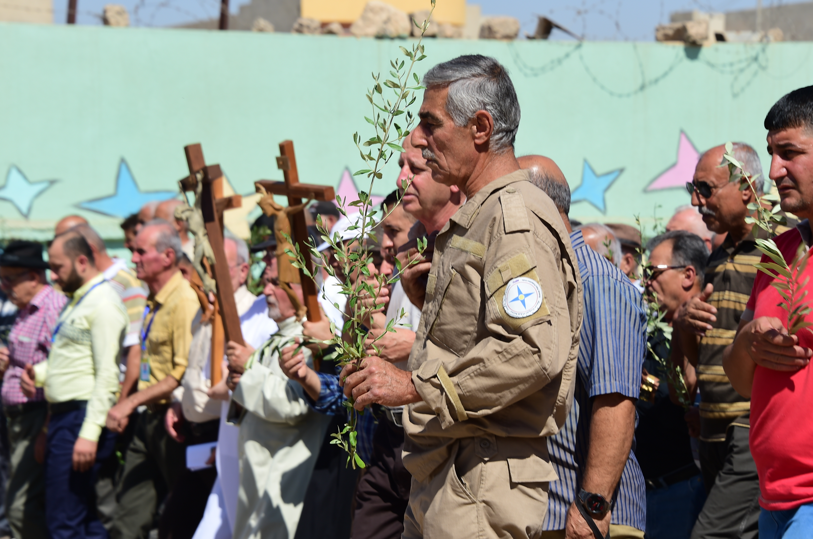
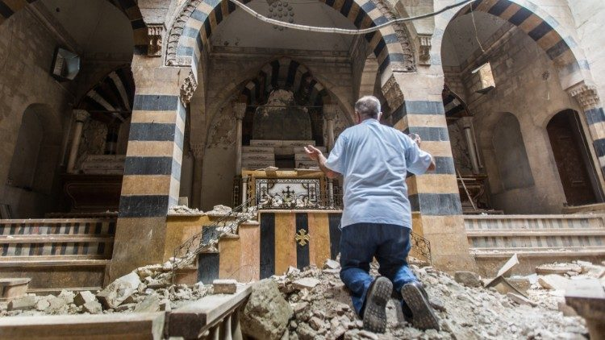

Slide 53
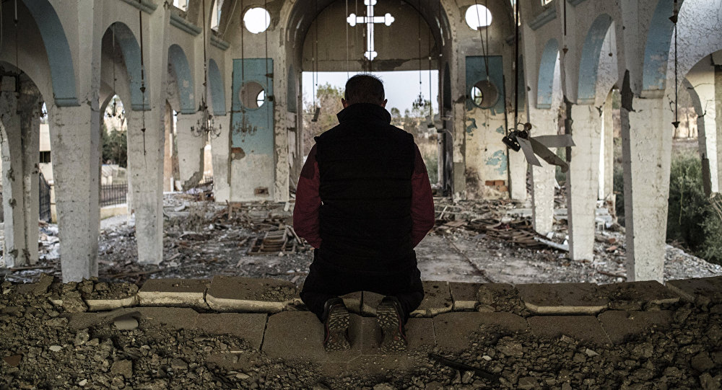

Slide 54
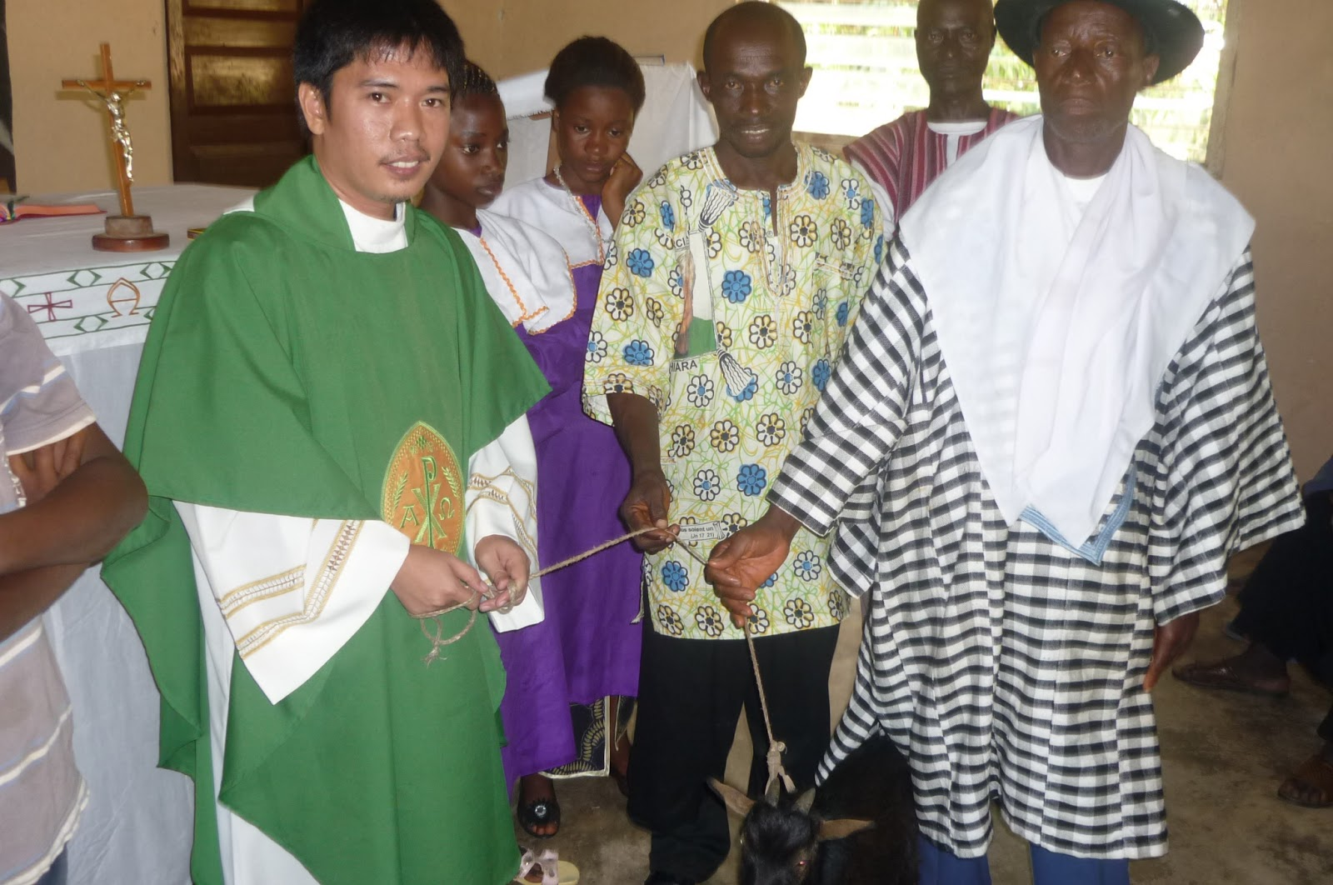
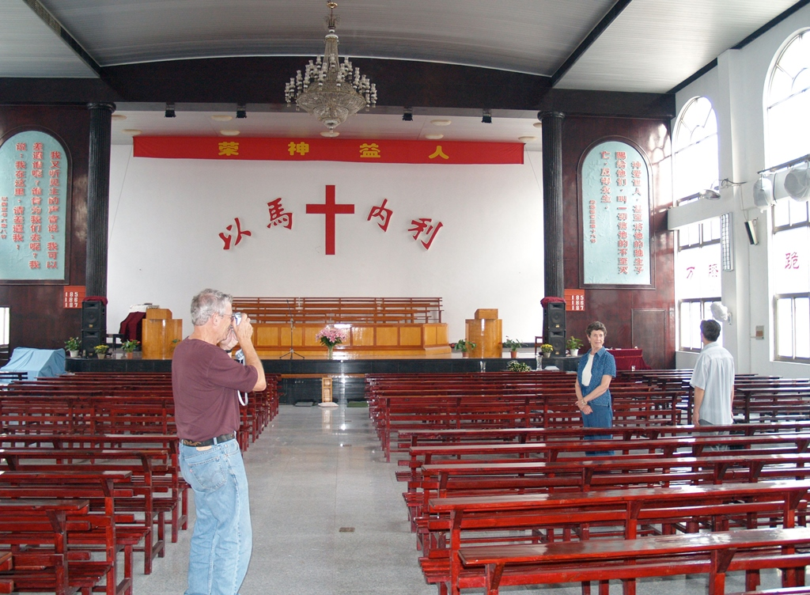

Slide 55
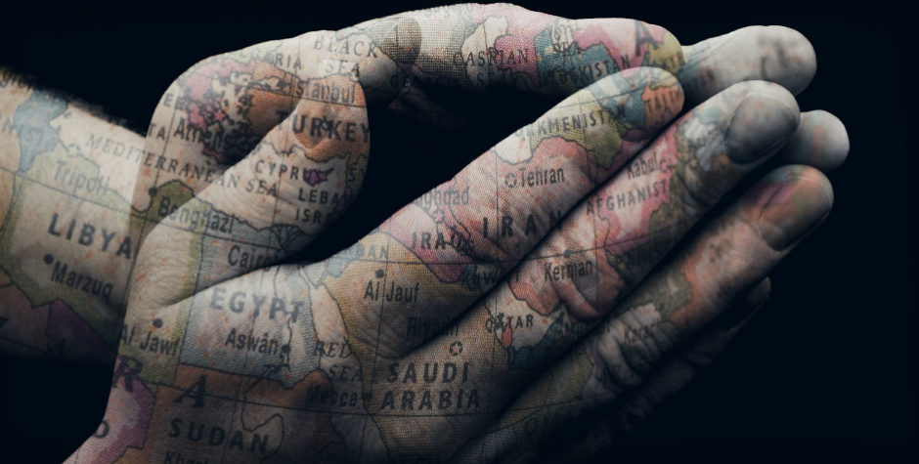

Slide 56
APTARĖME:
Sąvokų MISIJA ir MISIONIERIUS reikšmes
Žmogaus GYVENIMĄ ŽEMĖJE KAIP MISIJĄ, nuvedančią į Amžinąjį gyvenimą
Jėzaus, Šv. Dvasios ir apaštalų siuntimą kaip BAŽNYČIOS GIMIMĄ ir MISIJOS PRADŽIĄ
4. KAIP Kristaus BAŽNYČIA VEIKIA savo MISIJOJE ŠIŲ DIENŲ PASAULYJE
Užduotis-pasiruošimas kitai pamokai (grupėse):
Jei kitą savaitę mus aplankytų SVEČIAS-MISIONIERIUS, ko norėtum jo paklausti?
Grupė turi paruošti tiek klausimų, kiek joje yra narių
ir įskaitomai užrašyti juos.

Slide 57
KRISTAUS BAŽNYČIA MISIJOJE PASAULYJE
(2-oji pamoka)

Slide 58
APTARSIME:
Sąvokų MISIJA ir MISIONIERIUS reikšmes
Žmogaus GYVENIMĄ ŽEMĖJE KAIP MISIJĄ, nuvedančią į Amžinąjį gyvenimą
Jėzaus, Šv. Dvasios ir apaštalų siuntimą kaip BAŽNYČIOS GIMIMĄ ir MISIJOS PRADŽIĄ
4. KAIP Kristaus BAŽNYČIA VEIKIA savo MISIJOJE ŠIŲ DIENŲ PASAULYJE
.............................................................................................................................
5. KAIP mes – aš ir Tu – galėtume VEIKSMINGAI ATSILIEPTI į Bažnyčios siuntimą Misijai?

Slide 59
KAIP
mes – aš ir Tu – galėtume VEIKSMINGAI ATSILIEPTI
į mums skirtą
Bažnyčios siuntimą Misijai?

Slide 60
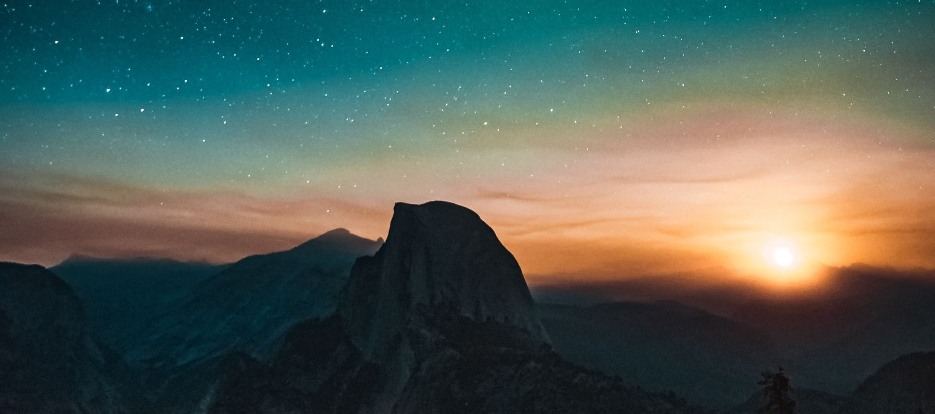
ATSIVERSK ASMENIŠKAI:
NENUSTOK SIEKĘS geriau PAŽINTI tikėjimą, Jėzų,
Bažnyčios Mokymą.
AIŠKINKIS klausimus, kurie Tau išlieka neaiškūs,
įtikinančio atsakymo į kuriuos lig šiol negavai;
Ieškodamas BŪK ATKAKLUS, nes – „KAS IEŠKO, TAS RANDA“
BELDŽIANČIAM – ATIDAROMA (Mt 7, 8)

Slide 61
PRADĖK DAUGIAU MELSTIS. Jėzaus apaštalai Šventąją Dvasią
gavo po „ištvermingo atsidėjimo maldai“ (pgl. Apd 1, 14)
Maldoje klausk, prašyk, šauk, jei nori – piktinkis...
Tik netylėk!!!

Slide 62
Pradėk aktyviau naudotis
Ir mokiniai pradžioje buvo išsigandę ir laikė užrakinę savo duris –
apaštalams reikėjo SUTVIRTINIMO SAKRAMENTO teikiamų drąsos ir
tikėjimo ugnies. Gal jų reikia ir Tau? Siek jo!
SAKRAMENTAIS

Slide 63
2) BŪK AKTYVESNIS BAŽNYČIOS BENDRUOMENĖJE:
Junkis į bendras veiklas su kitais Viešpatį pažinusiais ir pamilusiais.
Sąžiningai pagalvok – ką iš savo talentų, pomėgių, mokėjimų
Tu galėtum savo parapijos bendruomenei pasiūlyti?
O kokių stiprybių galėtum gauti iš jos?

Slide 64
3) VEIK TOJE APLINKOJE, KUR GYVENI:
Kritiškai apžvelk vietą, kurioje nuolat esi –
tikrai surasi kokį nors egzistuojantį poreikį ar trūkumą.
Veikimui tinka ir visai „paprasti“ poreikiai –
gal kaimynė serga ir negali nueiti į parduotuvę,
gal vaikučiui neįveikiama užduotimi tapo atsirišę batų raišteliai,
gal bažnyčia pritrūko gėlių, o kaimynės sodas nuo jų lūžta... Pakviesk ją dalintis!
Imk veikti savo talentu atsiliepdamas į poreikį.
Taip kartu parodysi, kad kiekvienas paramos darbas yra
ne vien būdas padėti atitinkamai turimoms jėgoms,
bet ir liudyti Dievo gerumą ir buvimą šalia žmogaus poreikio.
TAPK JO PASIUNTINIU!

Slide 65
TARKIS! TIKRAI NE TU VIENAS IEŠKAI BŪDO
ATSILIEPTI Į KVIETIMĄ MISIJAI!
KLAUSK SAVĘS:
kokius TALENTUS esu gavęs, ką moku,
kokius POREIKIUS matau savo kaimynystėje,
KAIP galėčiau savo talentą/mokėjimą APJUNGTI su esamu poreikiu:
t.y. kokia man prieinama veikla galėtų pašalinti trūkumą,
kokie žmonės galėtų man padėti ar patarti,
kur galiu kreiptis ieškodamas pagalbos/paramos savo sumanymui
(kai kurioms veikloms pakaks Tavęs paties ir Tavo troškimo padėti, bet ne visoms),
ar ir kaip šiuo būdu veikiant kalbėti, kad mano pagalba būtų dar ir
tikėjimo liudijimas, o aš – misionierius?

Slide 66
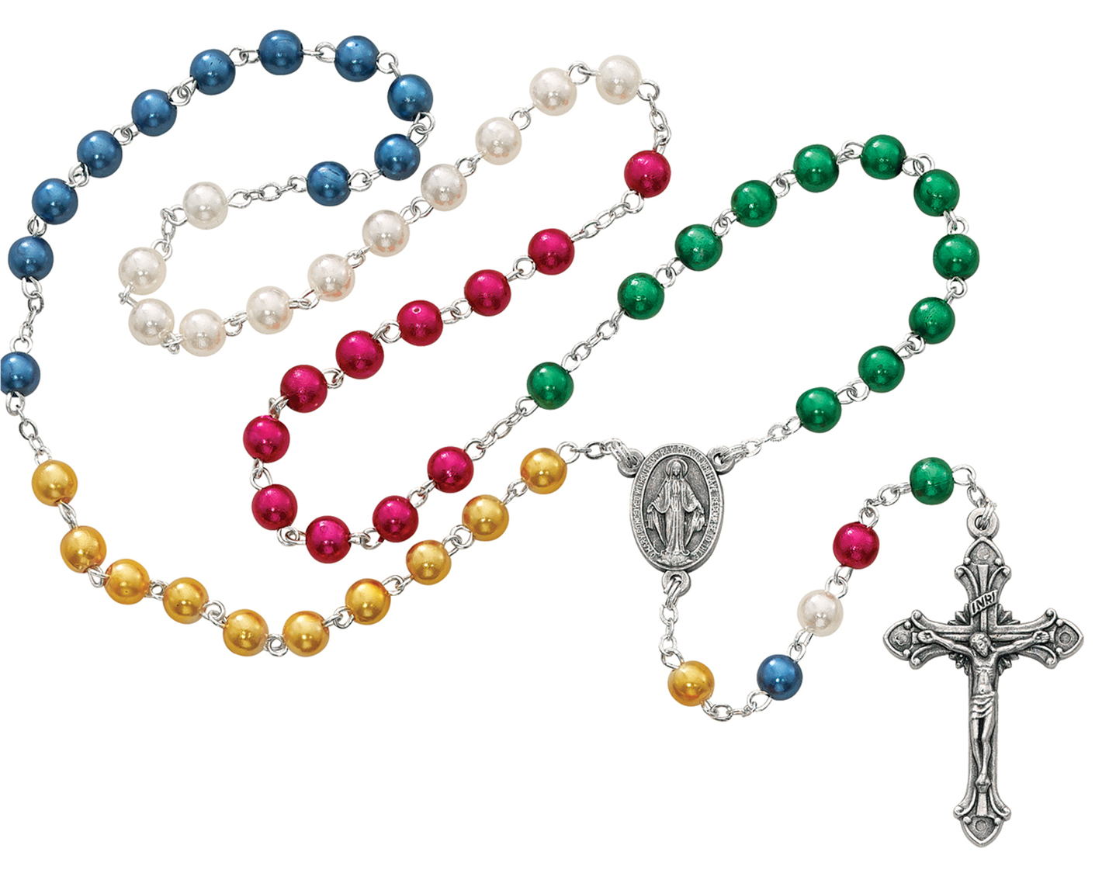
Spalis –
Rožinio mėnuo...
2019 Spalis –
Dar ir Misijų mėnuo!
Susipažink su
misionierišku Rožiniu!
UŽDUOTIS aptarimui:
Prisimindamas tai, ką
kalbėjome,
pasidalink savo nuomone
apie TRIS
SVARBIAUSIUS dalykus,
kuriuos jau DABAR GALI
DARYTI kaip krikščionis,
kuris yra kviečiamas būti
Viešpaties misionieriumi
ten, kur esi šiuo metu:
Įžvelgi panašumą? ;-)
1. Savo paties tikėjimui gilinti
2.Tikėjimo įtaką Tavo gyvenimui veiksmingai parodyti
3.Tavo aplinkos žmones į tikėjimą kviesti

Slide 67
Dangiškasis Tėve, iš numirusių prisikėlęs Tavo vienatinis
Sūnus Jėzus Kristus paliepė savo sekėjams
„eiti ir padaryti Jo mokiniais visų tautų
žmones“,
o Tu mums primeni, kad per Krikštą ir mes buvome
įjungti į Bažnyčios misiją.

Slide 68
Apdovanojęs Šventosios Dvasios dovanomis,
suteik mums malonę drąsiai ir uoliai liudyti Evangeliją,
kad, vykdydami Bažnyčiai patikėtą ir dar nebaigtą
įgyvendinti misiją, rastume naujų veiksmingų būdų
skleisti pasaulyje gyvenimą ir šviesą.

Slide 69
Maloningai padėk visoms tautoms priimti
Jėzaus Kristaus gelbėjančią meilę ir Jo gailestingumą.
Jis, būdamas Dievas, su Tavimi ir Šventąja Dvasia
gyvena ir viešpatauja per amžius.
Amen.

Slide 70
APTARĖME (per 2 pamokas):
Sąvokų MISIJA ir MISIONIERIUS reikšmes
Žmogaus GYVENIMĄ ŽEMĖJE KAIP MISIJĄ, nuvedančią į Amžinąjį gyvenimą
Jėzaus, Šv. Dvasios ir apaštalų siuntimą kaip BAŽNYČIOS GIMIMĄ ir MISIJOS PRADŽIĄ
4. KAIP Kristaus BAŽNYČIA VEIKIA savo MISIJOJE ŠIŲ DIENŲ PASAULYJE
.............................................................................................................................
5. KAIP mes – aš ir Tu – galėtume VEIKSMINGAI ATSILIEPTI į Bažnyčios siuntimą Misijai?

Slide 71
KRISTAUS BAŽNYČIA MISIJOJE PASAULYJE

